Slide 1
«Материки и океаны»
ЧАСТЬ 1
Подготовила учитель начальных классов М.А.Радыгина МБОУ СОШ №6 г.Хабаровска

Slide 2
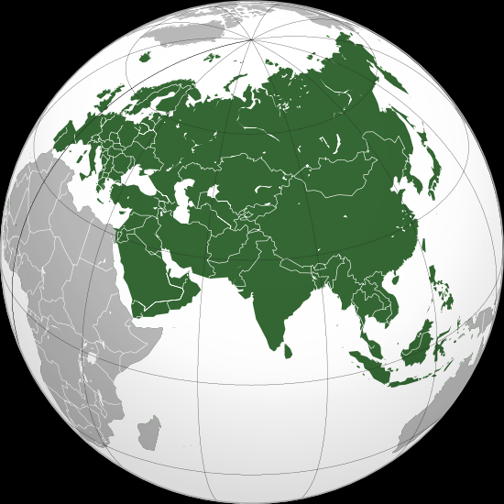
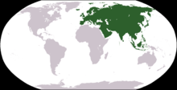
Евразия
Термин «Евразия» впервые употребил геолог Эдуард Зюсс в 1880-х годах

Slide 3
Как называется этот материк?
Почему его так назвали?
Что еще известно о Евразии?

Slide 4
Содержит две части света: Европу и Азию.
Это единственный континент на Земле, омываемый четырьмя океанами: на юге — Индийским, на севере — Северным Ледовитым, на западе — Атлантическим, на востоке — Тихим.

Slide 5
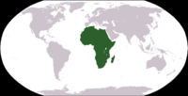
Какой это континент? Что вы можете о нем рассказать? Какая часть света на нем находится?

Slide 6
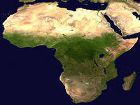
Африка «не холодная».- материк, второй по величине после Евразии, часть света. Площадь 29200 тыс. км. кв., а вместе с островами, лежащими у берегов Африки - 30,3 млн. км. кв. Население Африки составляет 933 млн. человек. На западе Африка омывается Атлантическим океаном, на севере - Средиземным морем, на востоке и северо-востоке - Индийским океаном и Красным морем.
Название А. дано ей римлянами

Slide 7
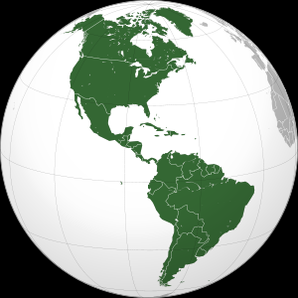
Аме́рика — часть света, объединяющая два материка, Северную Америку и Южную Америку, а также близлежащие острова (включая Гренландию).
Эту часть света также называют Новым Светом. Америка названа, видимо, по имени Америго Веспуччи.

Slide 8
Это интересно
Где находится самый высокий водопад в мире? Как он называется?
Как называется самый мощный водопад в мире?
Где протекает самая длинная река? Как она называется?

Slide 9
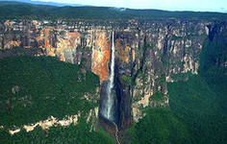
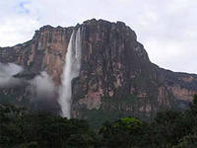
Наиболее важными речными системами в Южной Америке являются Амазонка , Ориноко и Парана, общий бассейн которых составляет 7 000 000 км2 (площадь Южной Америки 7 500 000 км2). Большинство озёр Южной Америки находятся в Андах, крупнейшим из которых и высочайшим в мире судоходным озером является Титикака, на границе Боливии и Перу. Самым большим по площади является озеро Маракайбо в Венесуэле, оно также и одно из самых древних на планете.
В Южной Америке находится самый высокий водопад в мире — Анхель.

Slide 10
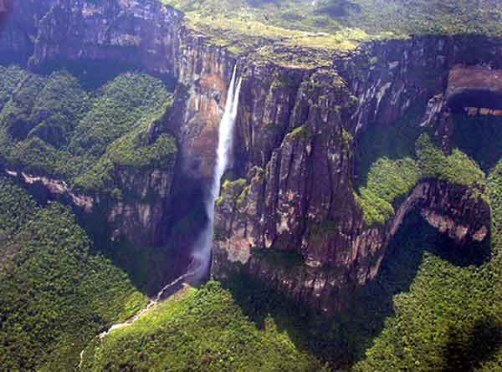
Водопад Ангела в Южной Америке - самый высокий водопад на Земле

Slide 11
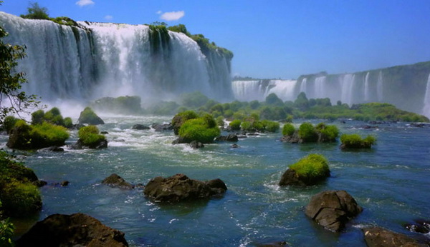
Самый мощный водопад — Игуасу.

Slide 12
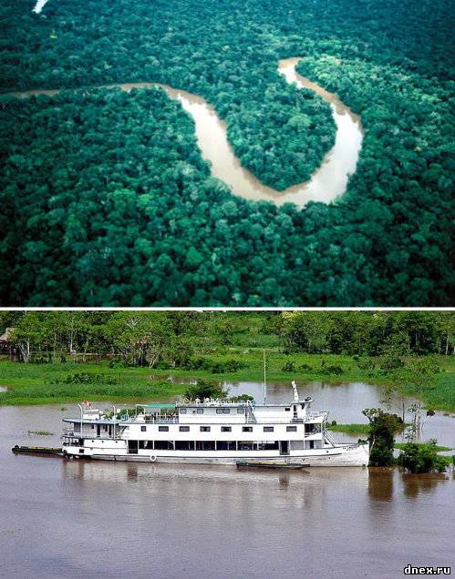
Южная Америка – самый влажный материк земного шара. И это неудивительно, если вспомнить, что именно здесь течет самая большая, самая полноводная и самая длинная река в мире - Амазонка. Именно здесь низвергает свои воды с высоты 979 метров самый высокий водопад в мире Анхель, а на границе Бразилии и Аргентины – самый мощный водопад Игуасу.

